Slide 1
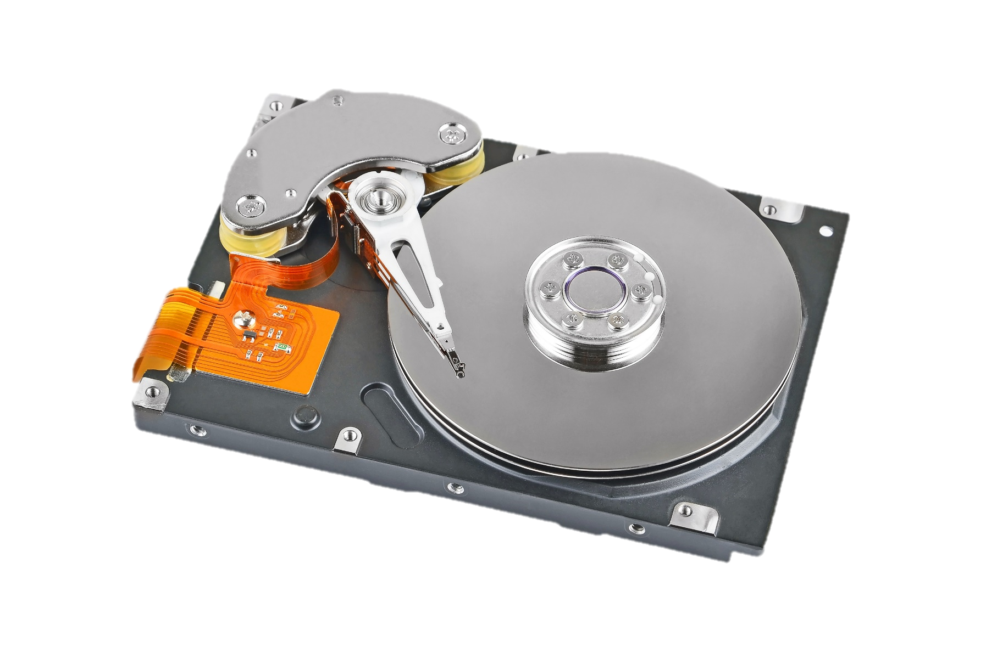
BAB 7
MEDIA PENYIMPANAN (STORAGE)
Sumber : shutterstock.com

Slide 2
PETA KONSEP
Media Penyimpan
Memori
Magnetic Disk
Teknologi RAID
Pita Magnetik
Optical Disk

Slide 3
Media Penyimpan (Storage)
Peranti-peranti seperti flash disk, CD, DVD, atau hard disk dapat dikategorikan sebagai media penyimpan (storage) yang dapat digunakan untuk menyimpan data, baik berupa audio, video, gambar, teks, dan lain-lain.

Slide 4
Pengertian Media Penyimpan
Media Penyimpan adalah peranti yang dapat digunakan untuk menyimpan data (audio, video, gambar, teks, dll.)

Slide 5
Memori
Memori adalah peranti dalam komputer yang dapat menyimpan data.
Memori
Memori Primer
(volatile/sementara)
Memori Sekunder
(tetap)
(flash disk, hard disk, floppy disk, CD, DVD, Chip, dll.)

Slide 6
Memori
Memori adalah peranti dalam komputer yang dapat menyimpan data.
Onboard Memory
Outboard Memory
Off-Line Storage
Kecepatan waktu akses semakin lambat
Kapasitas penyimpanan data semakin besar
Posisi memori terhadap prosesor semakin
jauh
Harga memori semakin murah

Slide 7
Onboard Memory
Onboard Memory adalah memori dalam yang sudah terintegrasi dalam mainboard computer yang dapat secara langsung diakses oleh processor. Ada 3 jenis onboard memory:
Register Memory
Cache Memory
Cache Memory
Cache L1
Cache L2
Cache L3
Memori Utama
ROM
RAM

Slide 8
Outboard Storage
Outboard Storage adalah memori/media penyimpanan yang memiliki kapasitas lebih besar dari onboard memory.
Contoh: Magnetic Disk, Hard Disk Cache Memory

Slide 9
Off-Line Storage
Off-Line Storage adalah media penyimpanan yang memiliki kecepatan akses lebih lambat dari outboard storage.
Contoh: cartridge tape, worm

Slide 10
Magnetic Disk
Magnetic Disk adalah piringan atau cakram bundar yang terbuat dari logam maupun plastik yang mampu menyimpan daya magnet sebagai media penyimpan data.
Karakteristik sebuah memori sekunder bertipe magnetic disk adalah:
Head moving
Fixed Head Disk
Moved Head Disk
Disk Potability
Permanent Disk
Removable Disk
Surface
Double Side
Single Side
Sum of Disk
Single Platter
Multi Platter

Slide 11
Contoh Peranti yang menggunakan teknologi Magnetic Disk
Floppy Disk.
Struktur cakram dalam floppy disk: track (lingkaran atau lintasan magnetik dalam piringan dengan ukuran tertentu), sector (bagian kecil dalam track), Boot Area
2. Hard Disk
Terdiri dari: Platter, Spindle (poros/sumbu pemutar platter), Head, Logic Board

Slide 12
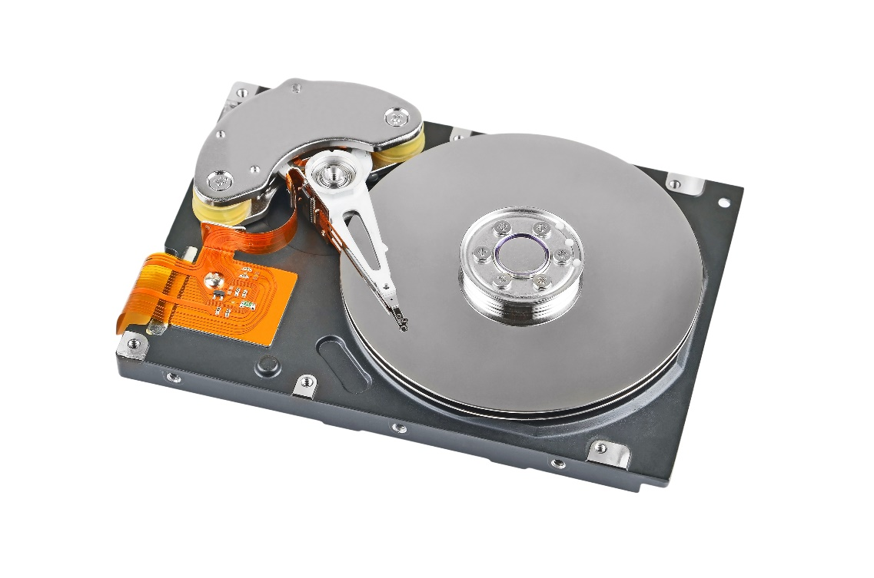
Struktur Hard Disk
Platter
Head
Logic Board
Spindle
Arm
Cylinder 0
Cylinder 1
Sumber : shutterstock.com

Slide 13
Teknologi RAID
RAID (Redundant Array of Independent Disk) adalah model baru dalam penyimpanan data dengan mengombinasikan dan mengintegrasikan beberapa hard drive menjadi satu kesatuan unit.

Slide 14
Pita Magnetik
Pita Magnetik adalah media penyimpan data yang terbuat dari campuran plastik dan Ferric Oxide seperti pipa untuk menyimpan informasi secara batch.
2 tipe media penyimpanan berbasis pita magnetik :
Reel to Reel Tape
Cartridge Tape: QIC (quater-inch-tape), Travan, DAT (Digital Audio Tape), LTO (Linear Tape Open), 8mm

Slide 15
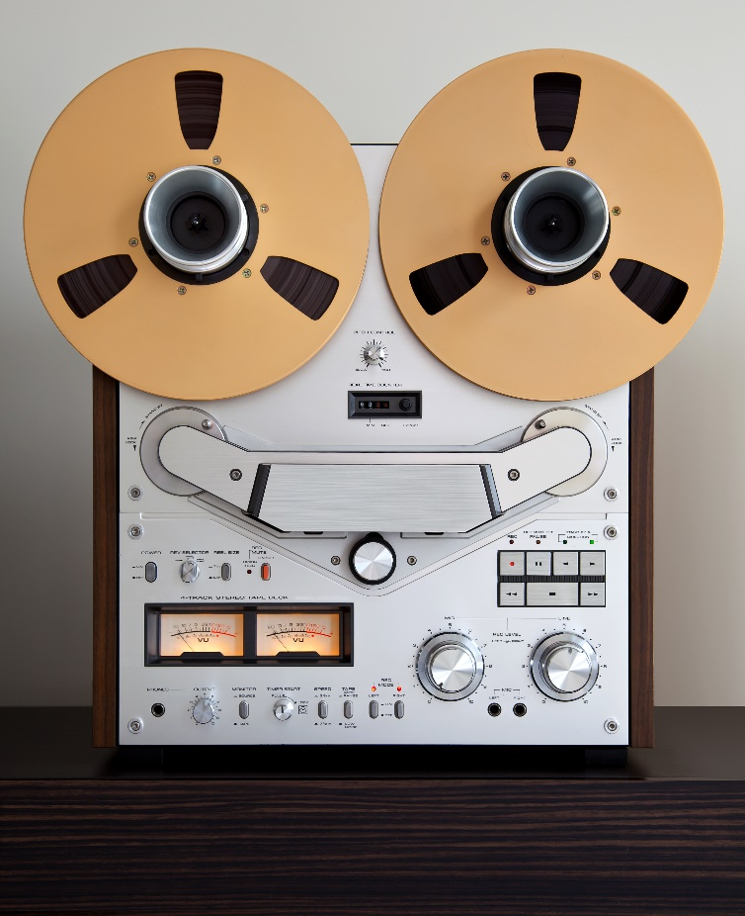
Reel to reel tape
Sumber : shutterstock.com

Slide 16
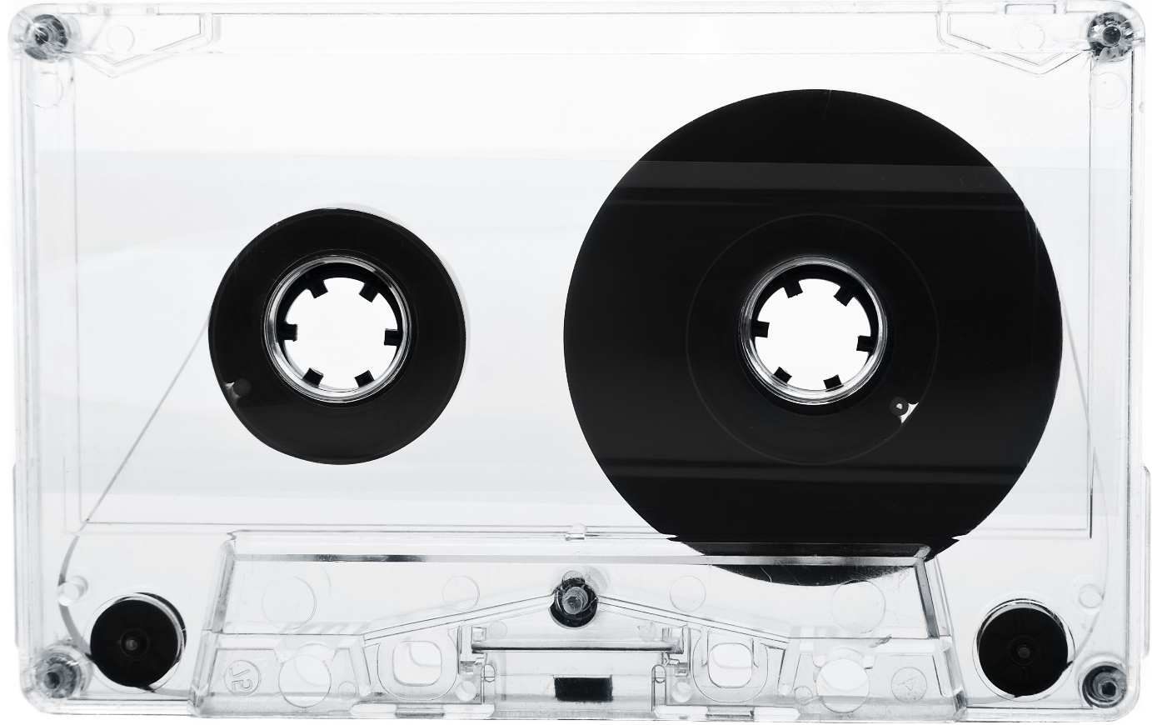
Cartridge Tape
Sumber : shutterstock.com

Slide 17
Optical Disk
Optical Disk adalah bentuk media penyimpan yang terbuat dari bahan bahan optic. Ciri utamanya:
Memiliki kapasitas penyimpanan dalam jumlah besar hingga gigabyte.
Menggunakan teknologi laser untuk menulis dan membaca data pada disk.
Akses data cukup cepat yang bergantung pada putaran disk.

Slide 18
Optical Disk
Laser Disk
Compact Disk
Mini Disk
DVD

Slide 19
TUGAS
Jawablah pertanyaan di bawah ini dengan singkat dan jelas
Jelaskan pengertian memory.
Jelaskan perbedaan struktur floppy disk dan hard disk.
Jelaskan pengertian RAID dalam sistem komputer.

